Slide 1


ỦY BAN NHÂN DÂN QUẬN LONG BIÊN
TRƯỜNG MẦM NON HOA SỮA
LĨNH VỰC PHÁT TRIỂN THẨM MỸ ÂM NHẠC
-Vận động: Múa cho mẹ xem
-Nghe hát: Chỉ có một trên đời
TC: Ai đoán giỏi
Lứa tuổi : MGB C4
Năm học 2024 - 2025

Slide 2
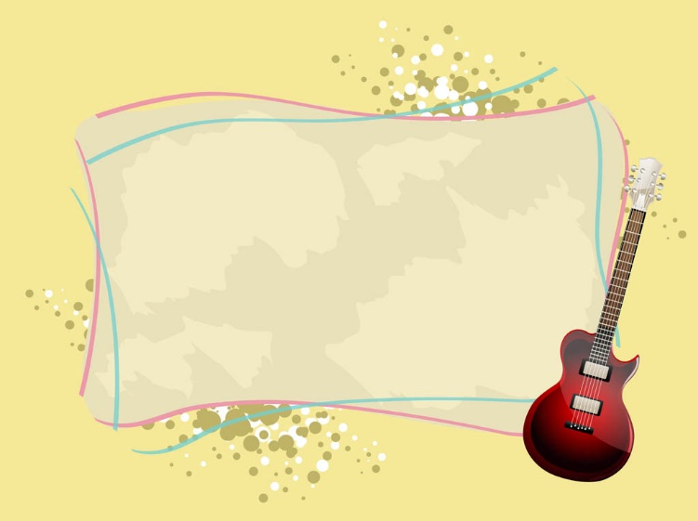
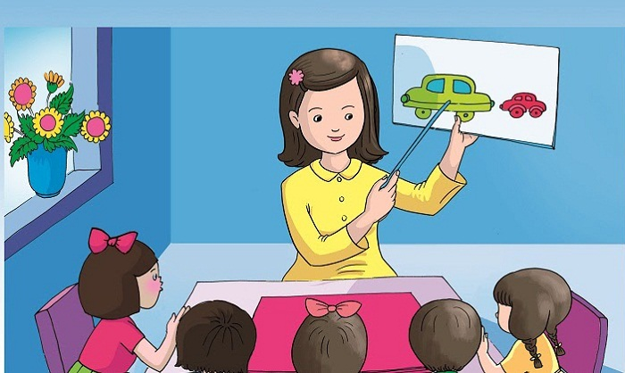
HOẠT ĐỘNG 1 : Ổn định
Câu đố
Ai người đến lớp
Chăm chỉ sớm chiều
Dạy bảo mọi điều
Cho con khôn lớn.
Là ai ?
HOẠT ĐỘNG 1. ỔN ĐỊNH TỔ CHỨC

Slide 3


HOẠT ĐỘNG 2
PHƯƠNG PHÁP, HÌNH THỨC TỔ CHỨC
Vận động : Múa cho mẹ xem
Lần 1: Cô VĐ mẫu cho trẻ
Lần 2: Cô VĐ và giải thích động tác từng câu 1 . Cả lớp VĐ
Lần 3: Tổ nhóm cá nhân trẻ Vđ

Slide 4

Nghe hát : Chỉ có một trên đời

Slide 5

TC: Ai đoán giỏi
HOẠT ĐỘNG 3 :KẾT THÚC

